Slide 1


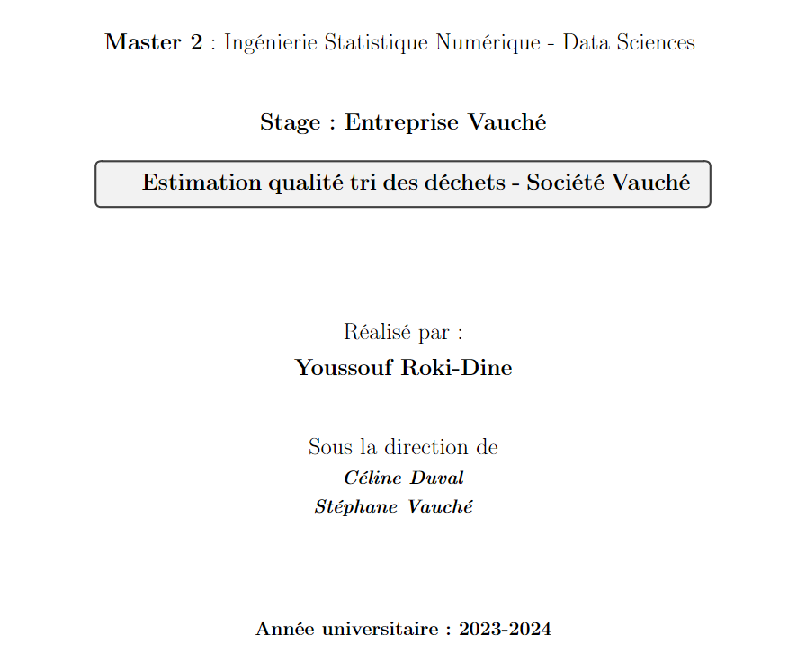

Slide 2

Historique de l’ Établissements
La Maison Vauché est une entreprise de chaudronnerie qui a su relever, au fil des décennies, de nombreux défis, survivre à trois occupations désastreuses - et pas n’importe où, à Sedan, « trouée » historique, traditionnel couloir d’invasion -, traverser de multiples récessions au cœur d’un vieux bassin industriel, s’adapter aux nouvelles demandes du marché, changer, se métamorphoser, en un mot : innover. De 1860 à 2010, le groupe Vauché est passé de l’ère brassicole à celle de l’Environnement avec un grand « E ».
Plusieurs générations successives d’une même famille, originaire des rives mosanes et des contreforts de l’Ardenne, ont travaillé d’arrache-pied pour faire perdurer une grande marque de qualité, comme le fait remarquer à juste titre, l’illustre préfacier Frédérick Tristan, lauréat du Prix Goncourt.
A la suite d’interviews, de prospections, de nombreuses recherches dans des fonds privés et publics d’archives, l’historien Gérald Dardart, ancien élève de Lettres supérieures au Lycée Henri-IV et docteur en histoire moderne de l’université de Paris-Sorbonne, auteur de dizaines d’ouvrages et articles, vous propose ici d’analyser, épaulé par une présentation rigoureuse de documents, les différentes périodes charnières, l’évolution du Groupe Vauché et son art d’adaptation face aux crises et aux bouleversements du marché. Gérald Dardart s’est toujours appliqué à resituer l’entreprise dans un contexte, à la fois, politique, juridique, industriel

Slide 3
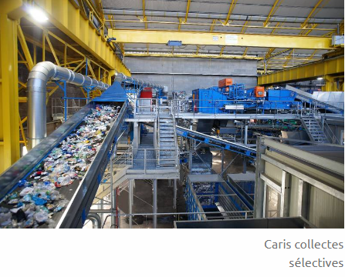
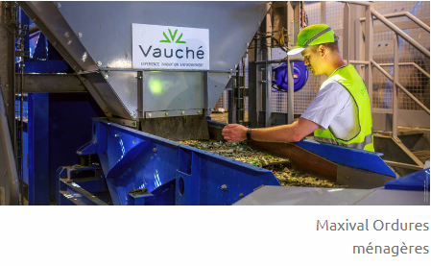
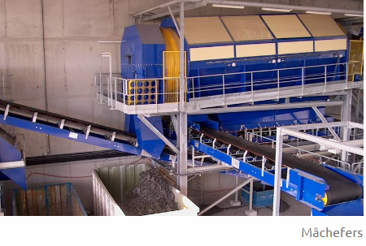
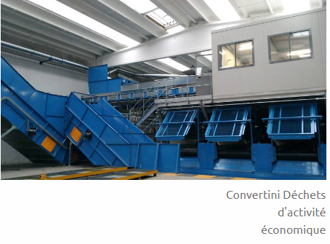
Introduction
L’en­­­­­­­­­­­­­­­­­­­­­­­­­­­­­­­­tre­­­­­­­­­­­­­­­­­­­­­­­­­­­­­­­­prise Vauché, c’est :
Plus de 163 années d’exis­­­­­­­­­­­­­­­­­­­­­­­­­­­­­­­­tence en 2023,
Une socié­­­­­­­­­­­­­­­­­­­­­­­­­­té entiè­­­­­­­­­­­­­­­­­­­­­­­­­­­­­­­­re­­­­­­­­­­­­­­­­­­­­­­­­­­­­­­­­ment dédiée à la concep­­­­­­­­­­­­­­­­­­­­­­­­­­­­­­­­tion d’uni­­­­­­­­­­­­­­­­­­­­­­­­­­­­­­­­tés de tri et de valo­­­­­­­­­­­­­­­­­­­­­­­­­­­­­­­­ri­­­­­­­­­­­­­­­­­­­­­­­­­­­­­­­­sa­­­­­­­­­­­­­­­­­­­­­­­­­­­­­­­­tion des déchets,
Une impor­­­­­­­­­­­­­­­­­­­­­­­­­­­­­­­­tante capa­­­­­­­­­­­­­­­­­­­­­­­­­­­­­­­­cité d’études : 30 colla­­­­­­­­­­­­­­­­­­­­­­­­­­­­­­­­bo­­­­­­­­­­­­­­­­­­­­­­­­­­­­­­­­ra­­­­­­­­­­­­­­­­­­­­­­­­­­­­­­­­teurs ; ingé­­­­­­­­­­­­­­­­­­­­­­­­­­­­­­­­nieurs, char­­­­­­­­­­­­­­­­­­­­­­­­­­­­­­­­gés d’études, proje­­­­­­­­­­­­­­­­­­­­­­­­­­­­­­­­teurs et dessi­­­­­­­­­­­­­­­­­­­­­­­­­­­­­­­­na­­­­­­­­­­­­­­­­­­­­­­­­­­­­­­­­teurs,
Une expé­­­­­­­­­­­­­­­­­­­­­­­­­­­­­­­­rience de plus de 40 ans dans le domaine du tri et de la gestion de dossiers d’en­­­­­­­­­­­­­­­­­­­­­­­­­­­­­­­­ver­­­­­­­­­­­­­­­­­­­­­­­­­­­­­­­­gure.
Vauché appor­­­­­­­­­­­­­­­­­­­­­­­­­­­­­­­­­­­­­­te des solu­­­­­­­­­­­­­­­­­­­­­­­­­­­­­­­­­­­­­­tions dans tous les domaines de tri et de valo­­­­­­­­­­­­­­­­­­­­­­­­­­­­­­­­­­­­­­ri­­­­­­­­­­­­­­­­­­­­­­­­­­­­­­­­­­­­­­sa­­­­­­­­­­­­­­­­­­­­­­­­­­­­­­­­­­­­­­tion des déchets solides :
Collectes sélec­­­­­­­­­­­­­­­­­­­­­­­­­­­­­­­­­­­­­­tives
Ordures ména­­­­­­­­­­­­­­­­­­­­­­­­­­­­­­­­­­­­­­gères
Déchets d’ac­­ti­­­vité écono­­­mique
Mâche­­­­­­­­­­­­­­­­­­­­­­­­­­­­­­­­­­­­­­fers
Produc­­­­­­­­­­­­­­­­­­­­­­­­­­­­­­­­­­­­­­tion de CSR
Compos­­­­­­­­­­­­­­­­­­­­­­­­­­­­­­­­­­­­­­tage et Affi­­­­­­­­­­­­­­­­­­­­­­­­­­­­­­­­­­­­­­nage
D.A.S.R.I. (déchets d’ac­­­­­­­­­ti­­­­­­­­­vi­­­­­­­­­tés de soins à risques infec­­­­­­­­­tieux)

Slide 4
Problématique : Maximiser la Pureté tout en Valorisant les Déchets
Comment peut on choisir un échantillon représentatif Pour comprendre au final l’ ensemble de la population ?
Population Pléthorique : Imaginez qu'on interroge 50 personnes pour comprendre le comportement de 20000 personnes. De même, Vauché doit échantillonner les déchets pour garantir la qualité de l'ensemble.
Comment peut-on extraire 1000 kilogrammes de carton de haute pureté à partir de 1000.000 tonnes de déchets hétérogènes ?
Contraintes de Pureté et de Temps : L'usine doit respecter des contraintes de pureté (par exemple, 95 % de carton pur) tout en minimisant le temps de traitement.
Valoriser une seule tonne de carton de haute qualité parmi 100 tonnes de déchets est le défi.

Slide 5
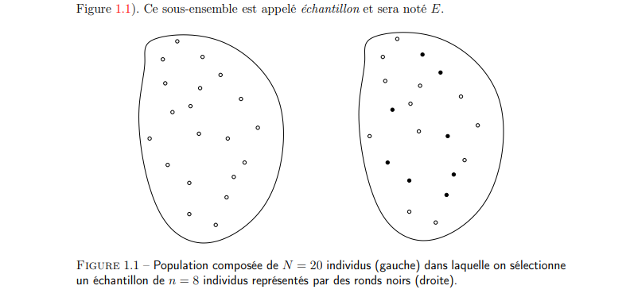
Présentation du problème d’échantillonnage
Recensement:
C’est une approche descriptive qui sert de passer en revue et d'évaluer chaque article de déchet trié dans la période étudiée. Cela garantirait une précision maximale mais s'avère souvent impossible à réaliser en raison du temps ou des coûts élevés associés.
Échantillonnage:
En revanche, est une approche inférentielle utilisée lorsque le recensement n'est pas réalisable. Il consiste à sélectionner et analyser une partie représentative des déchets triés, nommée échantillon. Si l'échantillon est choisi correctement, les caractéristiques statistiques de cet échantillon offriront une estimation fiable de la qualité du tri de l'ensemble du volume de déchets.
P
E

Slide 6
Présentation du problème d’échantillonnage
Comment choisir l'échantillon représentatif des déchets ?
Quelle quantité de déchets devrait constituer l'échantillon ?
Comment assurer que l'échantillon est représentatif de la diversité des déchets ?

Slide 7
Exploration des Données du centre de tri d'Angers
La réponse à ces questions implique une compréhension approfondie de la composition des déchets et des processus de tri, ainsi que l'application de techniques statistiques pour garantir que l'échantillon sélectionné fournisse une estimation valide de la qualité du tri. Il est également crucial d'évaluer l'erreur potentielle liée à l'échantillonnage et de déterminer si cette estimation est satisfaisante pour les besoins de la société.
Nous avons entrepris une série d'analyses de données basées sur des essais réalisés au centre de tri d'Angers. L'objectif de ces analyses est de comprendre en profondeur les caractéristiques du flux de déchets et l'efficacité des processus de tri mis en œuvre.

Slide 8
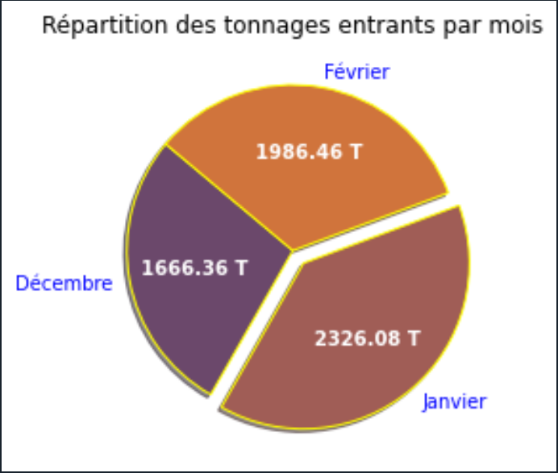
Ce graphique illustre la répartition des tonnages de déchets traités par le centre de tri d’Angers au cours de trois mois consécutifs
En décembre, la quantité traitée était de 1666,360 Tonnes
Ce mois semble être celui avec le volume le plus bas sur la période observée, ce qui pourrait s’expliquer par les interruptions liées aux fêtes de fin d’année
Janvier a vu une augmentation significative, avec un total de 2326.080 Tonnes
Cette augmentation pourrait être due à une accumulation de déchets post-fêtes ou à la reprise des activités économiques après les congés de décembre
Février, a enregistré le tonnage le plus élevé avec 1986.46 Tonnes

Slide 9
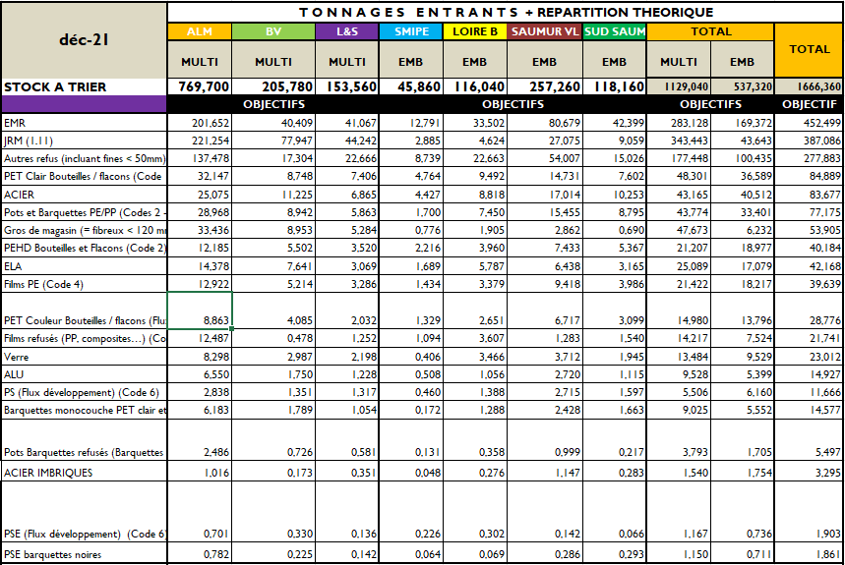
Voici un tableau qui présente une vue d’ensemble de données des tonnages de déchets traités par l’usine durant le mois de décembre 2021
Les données du tableau représentent l’intégralité des déchets à traiter par la société au mois de décembre, avec un tonnage global de1666,360kg. Afin d’effectuer une évaluation approfondie et efficace de la qualité du tri, un échantillon a été sélectionné de cette population totale
Les deux autres tableaux seront placer en annexe du rapport complet du stage si besoin

Slide 10
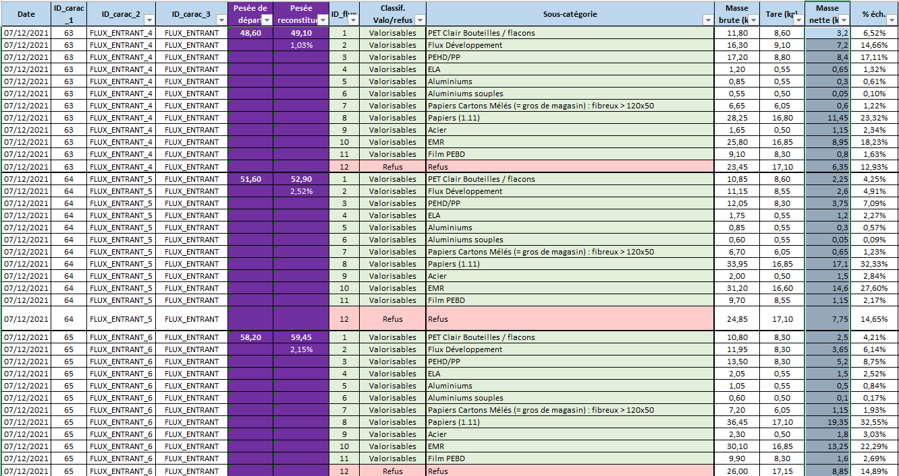
Plan d’échantillonnage par grappe (pour vauché)
On constate que les objets sont naturellement regroupés (par exemple, par lot de production), c'est dans cette perspective que Vauché sélectionne aléatoirement quelques grappes et inclure tous les objets de ces grappes dans l'échantillon.
En décembre, la quantité traitée s'élevait à 1666,360 Tonnes. Nous avons constaté que trois échantillons de flux entrants ont été sélectionnés aléatoirement, avec une masse nette de 161,47 kg par jour. Cela nous amène à conclure qu'un échantillon représentatif de 3542 kg par mois devrait être sélectionné parmi l'ensemble des déchets stockés à trier pour Décembre 2021.
En janvier, une augmentation significative a été observée, avec un total de 2326,080 Tonnes traitées. Trois échantillons de flux entrants ont été sélectionnés aléatoirement, avec une masse nette de 151,65 kg par jour. Cela nous amène à conclure qu'un échantillon représentatif de 3336,3 kg par mois devrait être sélectionné parmi l'ensemble des déchets stockés à trier pour Janvier 2022.
On observe la même analogie sur le mois de Février.

Slide 11
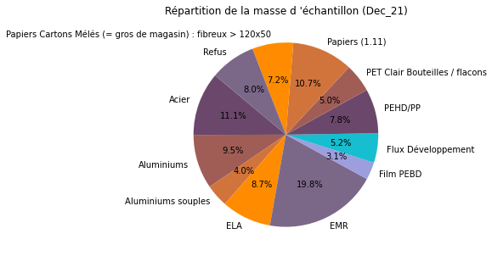
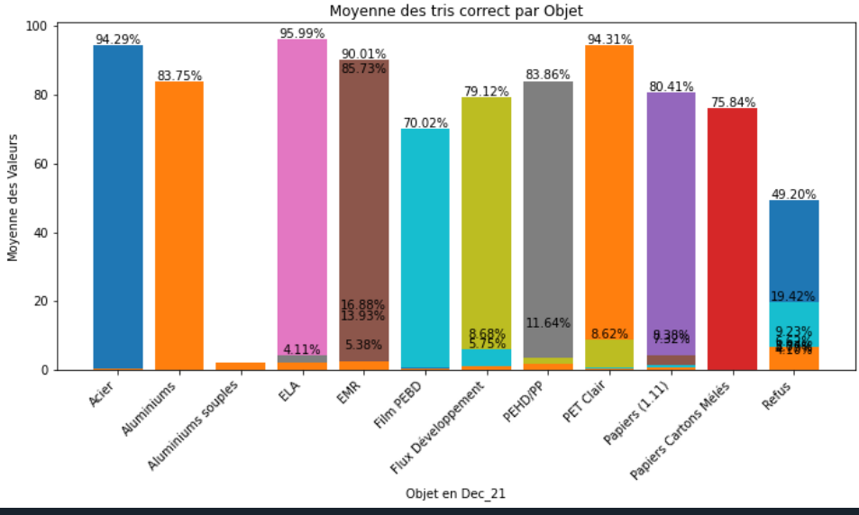
Dans le cadre de ces analyses, un échantillon représentatif de 1147 kg /mois a été sélectionné aléatoirement parmi la masse totale des déchets traités de 1666.360 Tonnes qui constitue environ 0.07% de la masse totale
Nous observons des résultats significatifs en termes de tri correct en sortie de cabine pour décembre 2021

Slide 12
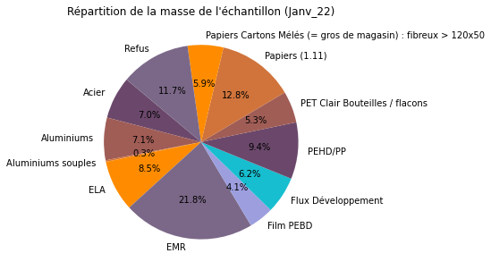
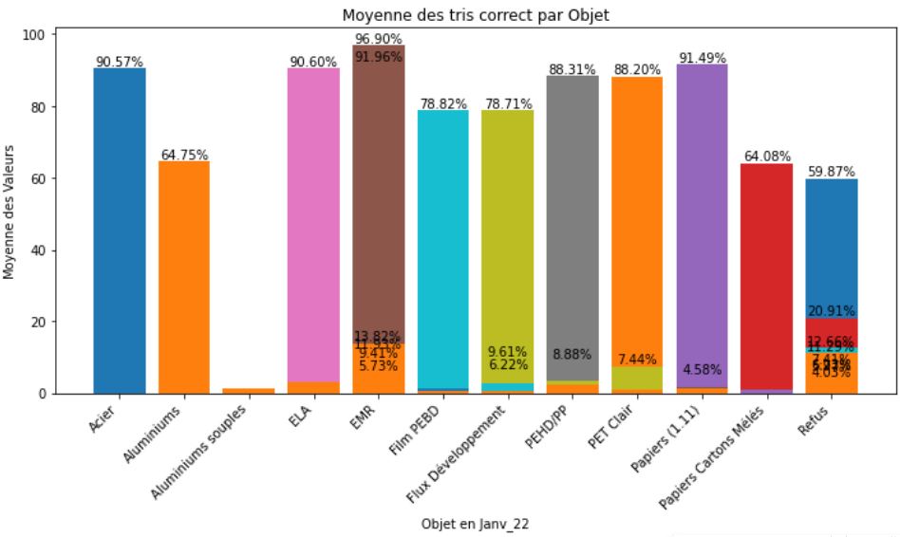
Pour le mois de Janvier, un échantillon représentatif de 1150 kg a été sélectionné aléatoirement parmi la masse totale des déchets traités de 2326.080 Tonnes qui constitue environ 0.05% de la masse totale du mois
Nous observons des résultats significatifs en termes de tri correct en sortie de cabine

Slide 13
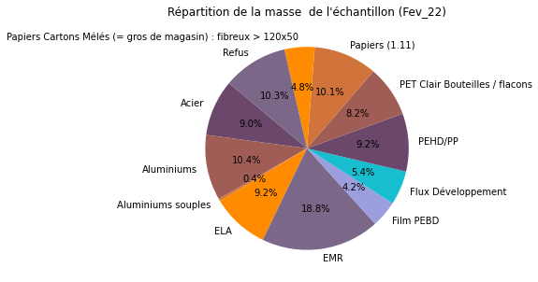
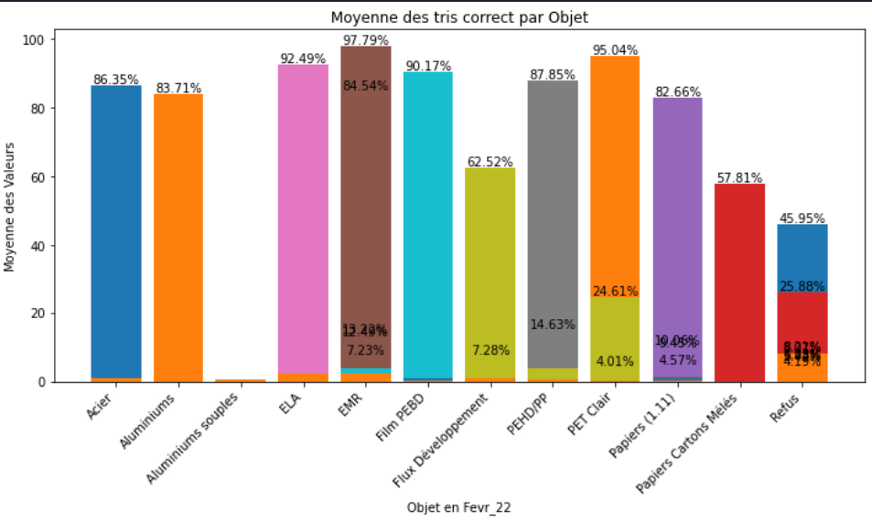
Pour le mois de Février, un échantillon représentatif de 1242.51 kg a été sélectionné aléatoirement parmi la masse totale des déchets traités de 1986.460 Tonnes qui constitue environ 0.06% de la masse totale du mois
Nous observons des résultats significatifs en termes de tri correct en sortie de cabine

Slide 14
Amélioration des Techniques d'Échantillonnage pour une Évaluation Fiable du Tri des Déchets
Un protocole d'échantillonnage inapproprié peut entraîner une évaluation incorrecte de la qualité du tri, menant à une sous-évaluation ou une surévaluation susceptible d'influencer négativement les décisions stratégiques et l'efficacité du système de recyclage. Il est donc crucial de mettre en place une méthodologie d'échantillonnage qui allie précision des résultats et rentabilité.
Dans cette section, nous aborderons les bases de l'échantillonnage en tant qu'outil d'analyse statistique, les défis liés à son implémentation dans le contexte du tri des déchets, ainsi que les approches possibles pour surmonter ces défis. L'objectif est d'améliorer la précision des évaluations et d'optimiser la performance du processus de tri.
Pour répondre à cette problématique, nous nous appuierons sur une étude préliminaire qui a modélisé la situation de manière simplifiée (modélisation jouet du problème). Nous utiliserons les mêmes données et échantillons que ceux de cette étude pour évaluer notre approche et établir un critère permettant de choisir l'échantillon en fonction de la taille de la population.

Slide 15
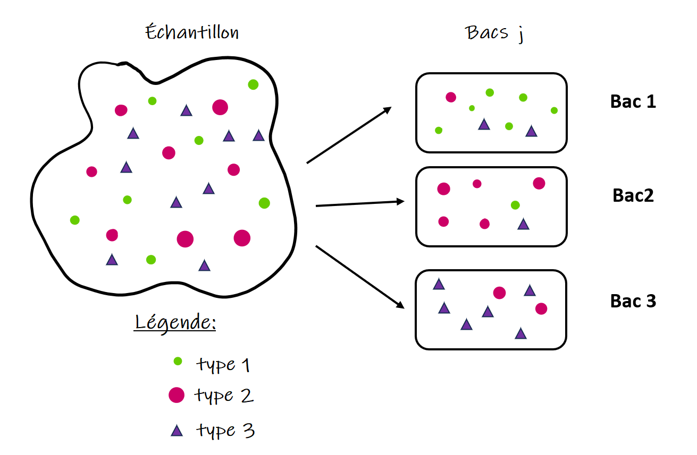
Modélisation jouet du problème

Slide 16
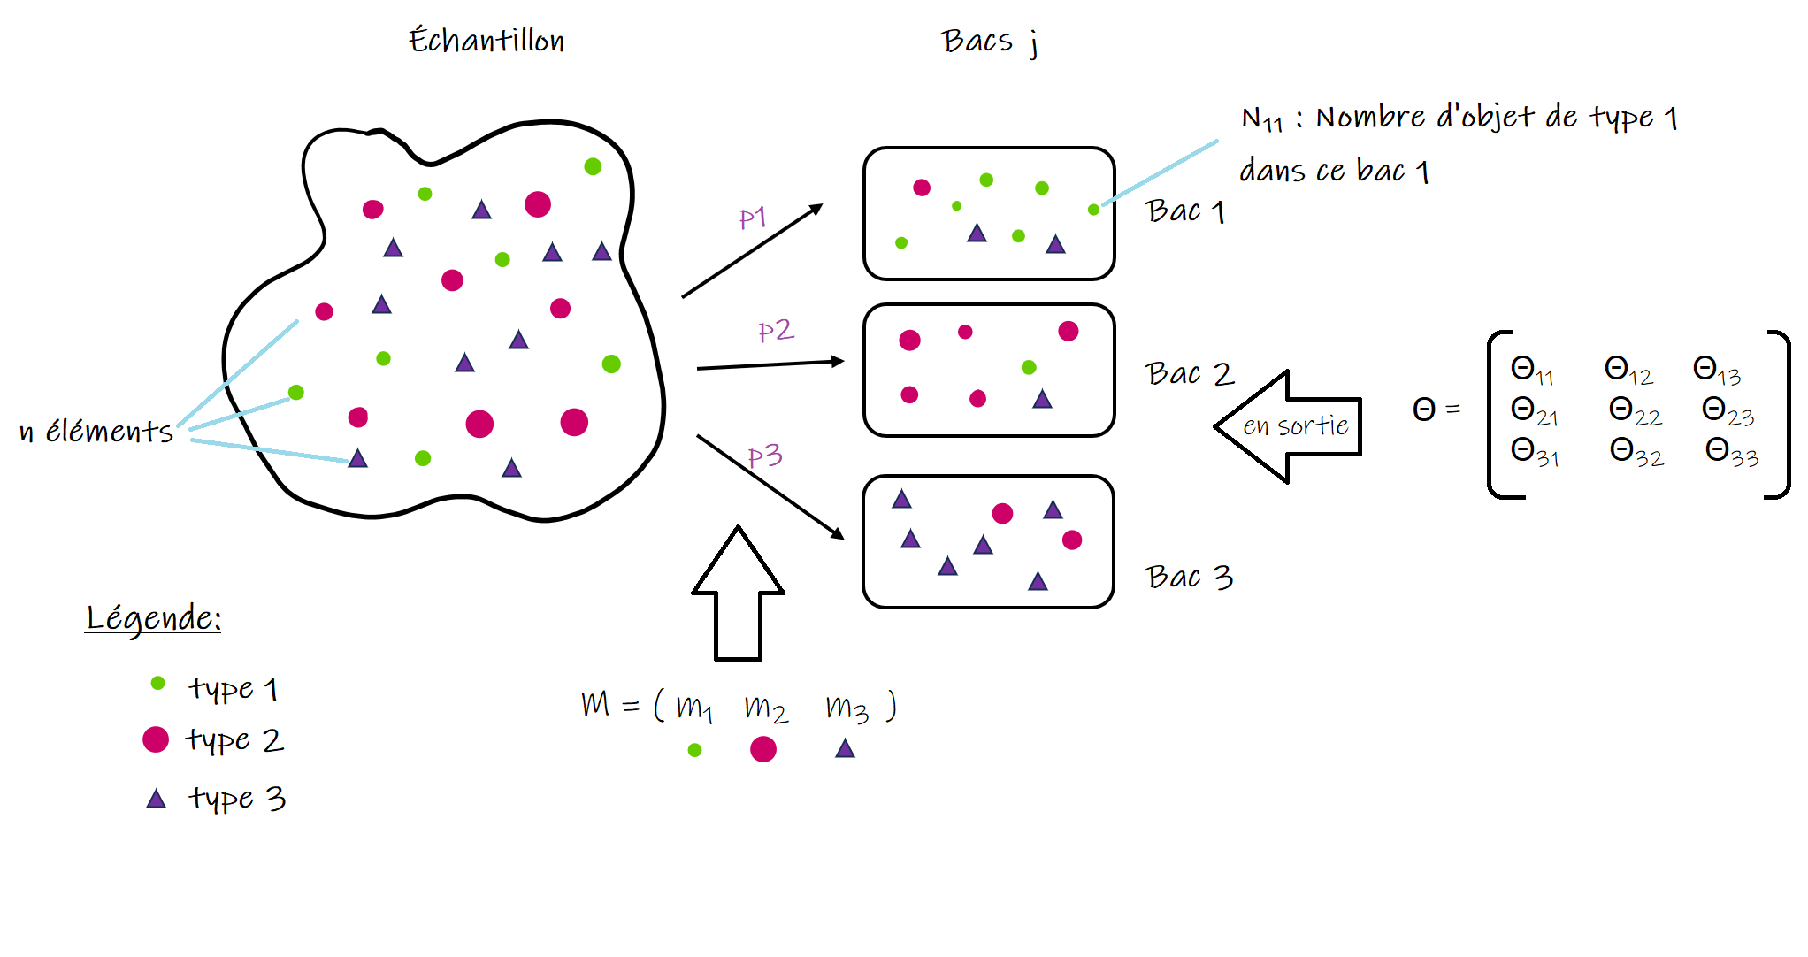
Modélisation jouet du problème

Slide 17
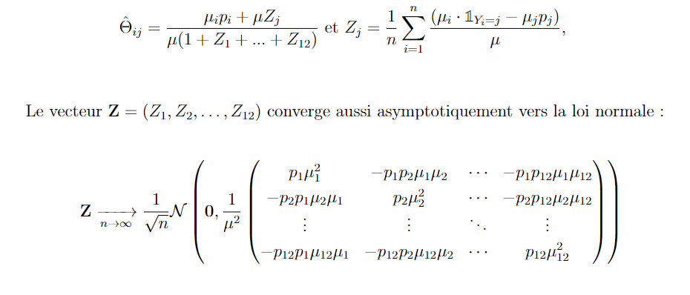
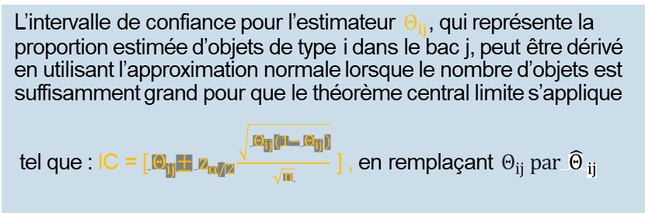
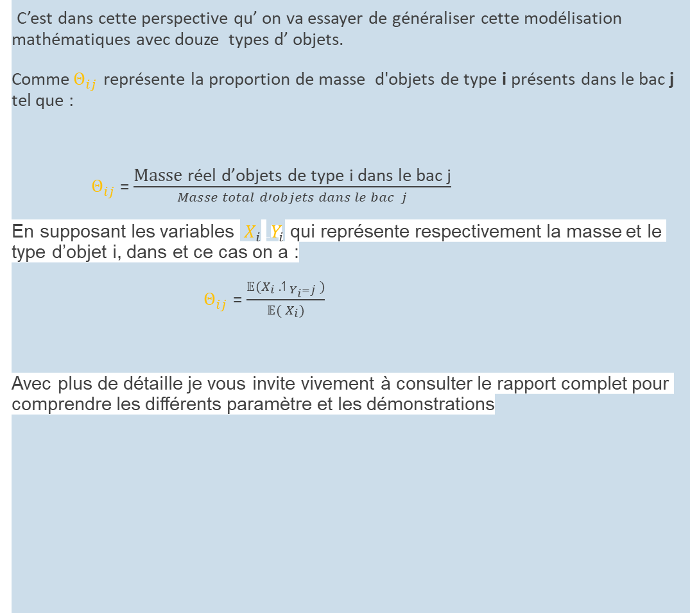
L’intervalle de confiance pour l’estimateur ${ Θ}_{ij}$, qui représente la proportion estimée d’objets de type i dans le bac j, peut être dérivé en utilisant l’approximation normale lorsque le nombre d’objets est suffisamment grand pour que le théorème central limite s’applique tel que : IC = [${ Θ}_{ij}±{ z}_{α/2}\frac{\sqrt{{ Θ}_{ij}(1−{ Θ}_{ij})}}{\sqrt{n }}$ ] , en remplaçant ${ Θ}_{ij} par{ \hat{Θ} }_{ij}$
C’est dans cette perspective qu’ on va essayer de généraliser cette modélisation mathématiques avec douze types d’ objets.
Comme${ Θ}_{ij}$ représente la proportion de masse d'objets de type i présents dans le bac j tel que :
${ Θ}_{ij}$ = $\frac{\text{Masse} \text{r}\text{é}\text{el} \text{d}\text{’}\text{objets} \text{de} \text{type} \text{i} \text{dans} \text{le} \text{bac} \text{j}}{Masse total d′objets dans le bac j}$
En supposant les variables ${ X}_{i}$ ${ Y}_{i}$ qui représente respectivement la masse et le type d’objet i, dans et ce cas on a :
${ Θ}_{ij}$ = $\frac{{𝔼(X}_{i} .↿_{{ Y}_{i}=j} )}{𝔼({ X}_{i})}$
Avec plus de détaille je vous invite vivement à consulter le rapport complet pour comprendre les différents paramètre et les démonstrations
C’est dans cette optique que les données de centre de tri d’Angers seront appliquées à notre modèle généraliser à douze type d’objets, conçu pour simuler le problème de tri des déchets

Slide 18

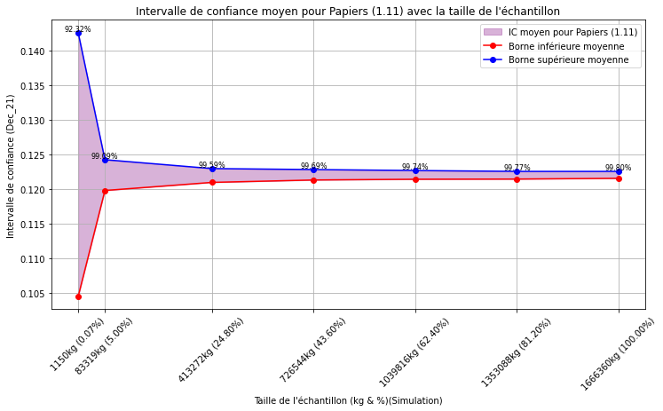
Avec dix simulations pour tester ce modèle amélioré, nous avons pu affiner notre compréhension de la qualité du tri.
Ce graphique représente l'évolution de l'intervalle de confiance moyen pour les Papiers (JRM) en fonction de la taille de l'échantillon, après dix simulations.
Le taux de confiance pour les plus petits échantillons commence à 92.32% et s'accroît progressivement
Nous allons regarder ces variation pour chaque type d’ objet avant d’ observer les résultats de façons globale.

Slide 19
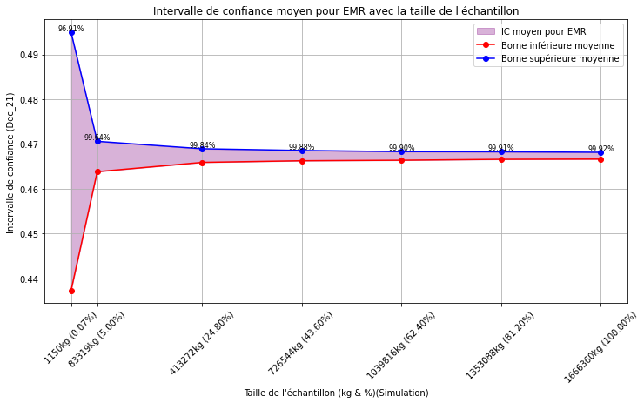
Avec dix simulations pour tester ce modèle amélioré, nous avons pu affiner notre compréhension de la qualité du tri.
Ce graphique représente l'évolution de l'intervalle de confiance moyen pour l'acier en fonction de la taille de l'échantillon.
Le taux de confiance pour les plus petits échantillons commence à 96% et s'accroît progressivement jusqu’à atteindre 99 % pour un échantillon de 5 % da la masse de totale de déchets.

Slide 20
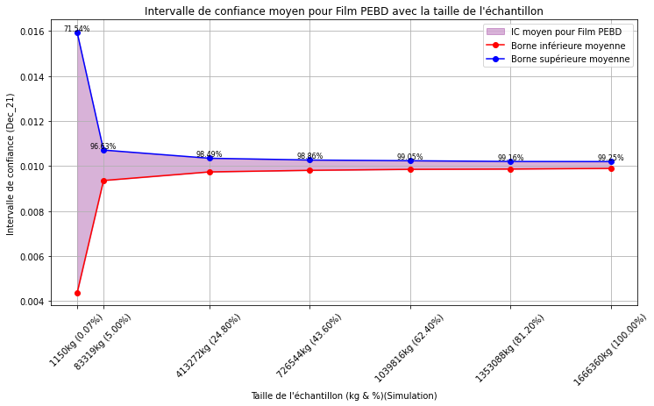
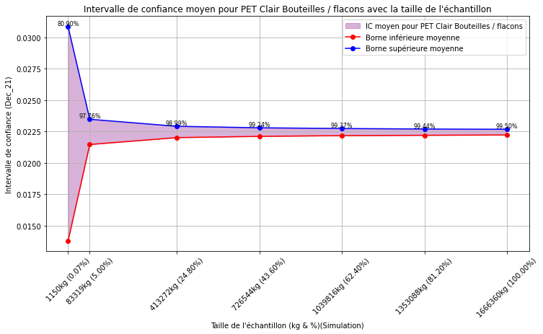
Avec dix simulations pour tester ce modèle amélioré, nous avons pu affiner notre compréhension de la qualité du tri.
Les autres graphiques, qui seront placés en annexe, fourniront des détails supplémentaires pour chaque type de matériau individuel.

Slide 21
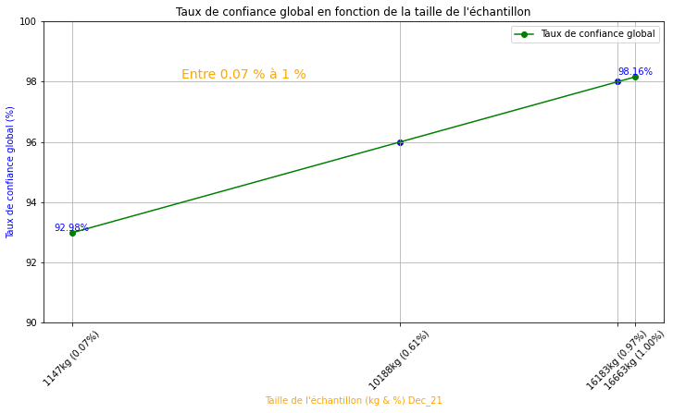
Nous allons maintenant proposer un critère global pour évaluer la variation de la taille de l'échantillon et du niveau de confiance en fonction du volume des déchets à trier.
Décembre 2021
On peut observer une progression claire et linéaire du taux de confiance à mesure que la taille de l'échantillon augmente, partant de 92.98% pour un échantillon très petit à environ 0.07% de la masse totale de l’échantillon.
Et atteindre près de 98.16% pour un échantillon représentant 1.0% de la masse totale de l’échantillon.
Cette tendance suggère que l'accroissement de la taille de l'échantillon contribue significativement à améliorer la précision des estimations de tri. Elle montre également que des taux de confiance élevés sont réalisables avec des augmentations proportionnelles de la taille de l'échantillon

Slide 22
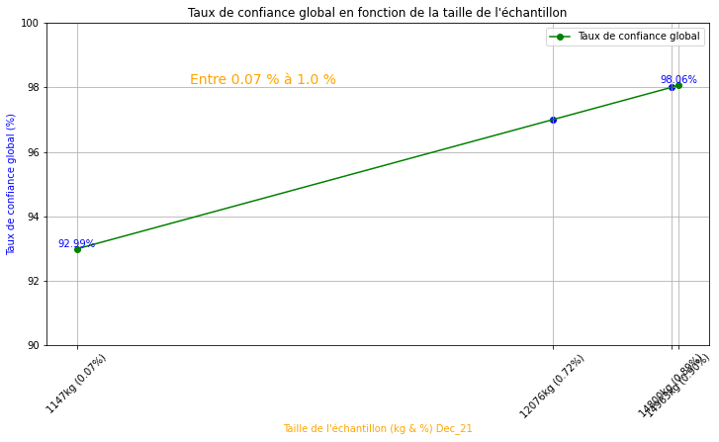
Nous allons maintenant proposer un critère global pour évaluer la variation de la taille de l'échantillon et du niveau de confiance en fonction du volume des déchets à trier.
Décembre 2021
Constatons que 98.16% pour un échantillon représentant 1.0% de la masse totale de l’échantillon
Et 98.06 % de taux de confiance pour un échantillon de 0.90 % de la masse totale.
C est dans cette perspective qu’ on observe que pour s’assurer d’ avoir un taux de confiance de 98%, il faut regarder la taille de l’ échantillon sur [ 0.85% ,1.0%] de la masse totale de l’ échantillon.
Qui signifie qu’ on doit traiter 14 T à 16 T par mois pour s’assurer de tomber à un taux de confiance de 98%.

Slide 23
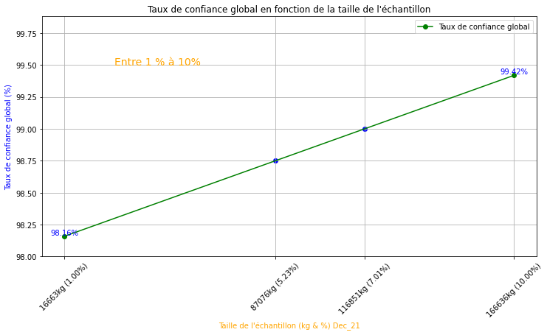
Nous allons maintenant proposer un critère global pour évaluer la variation de la taille de l'échantillon et du niveau de confiance en fonction du volume des déchets à trier.
Décembre 2021
Commençant de 98.16% pour un échantillon relativement petit 1.0% de la masse totale de l’échantillon
Et culminant à près de 99.42% pour un échantillon plus conséquent 10% de la masse totale de l’échantillon
Cette tendance linéaire aussi illustre que l'augmentation de la taille de l'échantillon renforce de manière significative la fiabilité des estimations statistiques obtenues.
Elle met également en lumière l'importance de choisir des tailles d'échantillon appropriées pour garantir la validité et l’échantillon à choisir et l'évaluation des processus de tri des déchets.

Slide 24
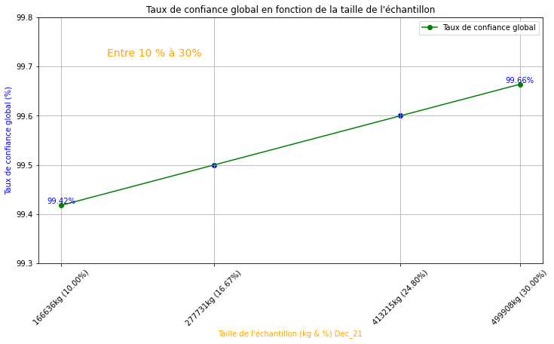
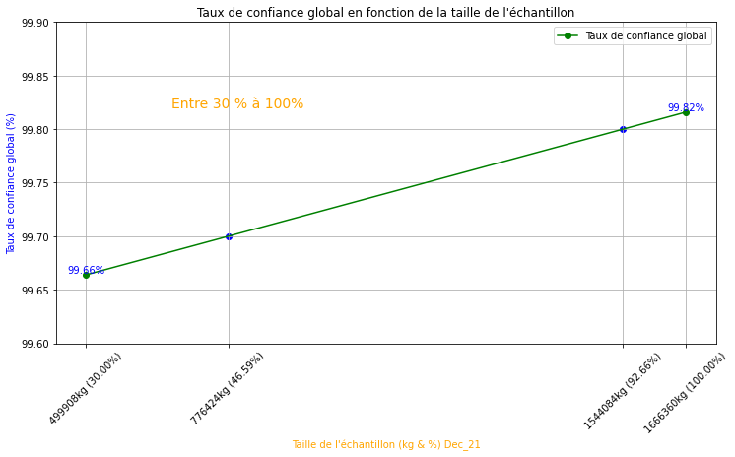
Nous allons maintenant proposer un critère global pour évaluer la variation de la taille de l'échantillon et du niveau de confiance en fonction du volume des déchets à trier.

Slide 25
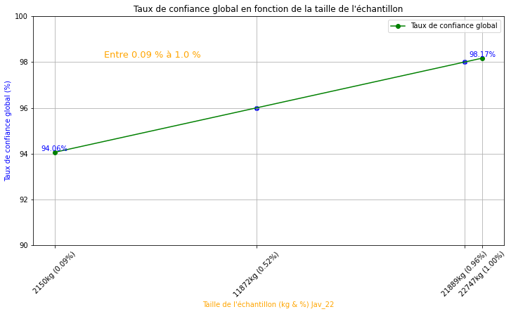
Nous allons maintenant proposer un critère global pour évaluer la variation de la taille de l'échantillon et du niveau de confiance en fonction du volume des déchets à trier.
Janvier 2022
Le taux de confiance global commence ici à 94.06% pour une très petite taille d’échantillon de 0.09 %
Et augmente progressivement pour atteindre pratiquement plus de 98.17% à mesure que la taille de l’échantillon augmente jusqu’à 1.0% de la masse totale des déchets
Cependant, il est évident que plusieurs tailles d'échantillons permettent d'atteindre un taux de confiance de 98 %. Par conséquent, nous allons déterminer la taille minimale d'échantillon qui répond à nos exigences en termes de contrainte de temps

Slide 26
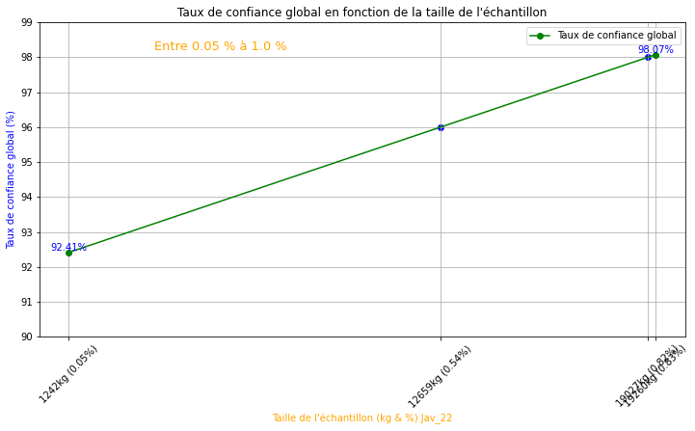
Nous allons maintenant proposer un critère global pour évaluer la variation de la taille de l'échantillon et du niveau de confiance en fonction du volume des déchets à trier.
En revanche on constate qu’à 0.82 % de la taille de l échantillon nous sommes à un taux de confiance de 98.06 %
A 0.83 % de la taille de l échantillon nous sommes à un taux de confiance de 98.07 %
C’est dans cette perspective qu’ on observe aussi que pour s’assurer d’avoir un taux de confiance de 98%, il faut regarder la taille de l’ échantillon sur [ 0.82% ,1.0%]
Autrement dit on peut choisir entre 19 T à 23 T de la masse de l’échantillon qui nous semble très grand certes c’ est logique si nous voulons traiter 2326 Tonnes de déchets.

Slide 27
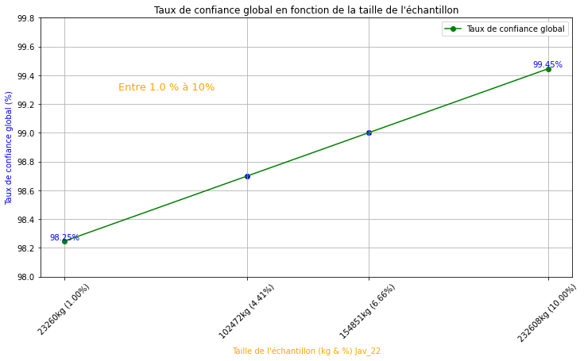
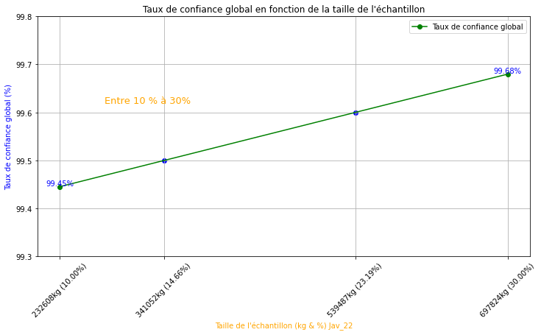
Nous allons maintenant proposer un critère global pour évaluer la variation de la taille de l'échantillon et du niveau de confiance en fonction du volume des déchets à trier.
Janvier 2022

Slide 28
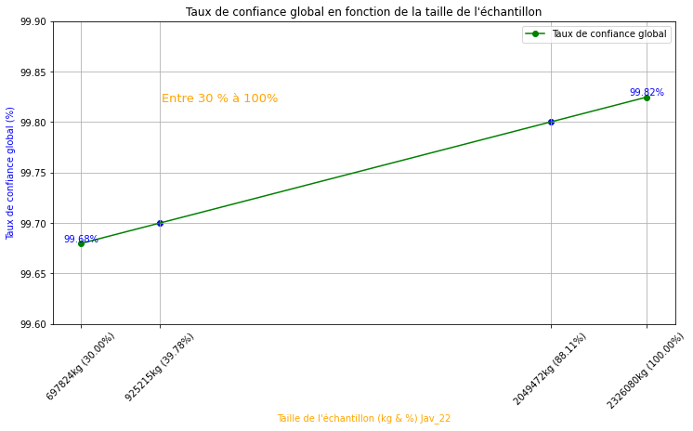
Nous allons maintenant proposer un critère global pour évaluer la variation de la taille de l'échantillon et du niveau de confiance en fonction du volume des déchets à trier.
Janvier 2022
A 30 % de la taille de l’échantillon nous avons de 99.68 % de taux de confiance pour un et culminant à près de 99.82 % pour la totalité de l’ensemble de déchets stocker à trier pour ce mois.
Cette tendance linéaire illustre que l'augmentation de la taille de l'échantillon renforce de manière significative la fiabilité des estimations statistiques obtenues.
Elle met également en lumière que pour atteindre un niveau de confiance extrêmement élevé, l'accroissement de la taille de l'échantillon est essentiel, soulignant l'importance de choisir des tailles d'échantillon appropriées pour garantir la validité et l'utilité des essais de performance des processus de tri des déchets.

Slide 29
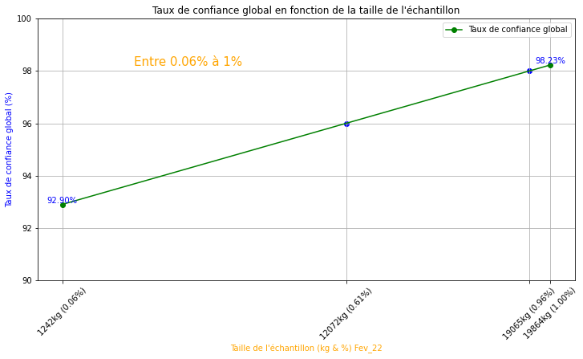
Nous allons maintenant proposer un critère global pour évaluer la variation de la taille de l'échantillon et du niveau de confiance en fonction du volume des déchets à trier.
Février 2022
Ici on commence avec taux de confiance global de 92.90% pour une très petite taille d’échantillon de 0.06 %
Et augmente progressivement pour atteindre pratiquement plus de 98.23% à mesure que la taille de l’échantillon augmente jusqu’à 1.0% de la masse totale des déchets
Cependant, il est évident que plusieurs tailles d'échantillons permettent d'atteindre un taux de confiance de 98 %. Par conséquent, nous allons déterminer la taille minimale d'échantillon qui répond à nos exigences en termes de contrainte de temps

Slide 30
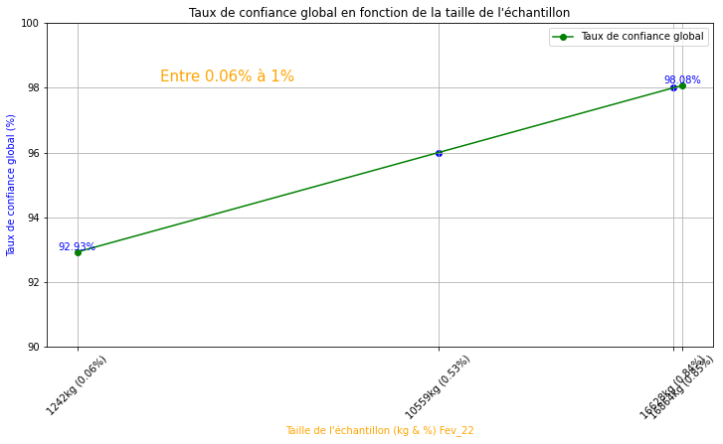
Nous allons maintenant proposer un critère global pour évaluer la variation de la taille de l'échantillon et du niveau de confiance en fonction du volume des déchets à trier.
On remarque ici que 98.23% pour un échantillon représentant 1.0% de la masse totale de l’échantillon
Et 98.08 % de taux de confiance pour un échantillon de 0.84 % de la masse totale.
C est dans cette perspective qu’ on observe que pour s’assurer d’ avoir un taux de confiance de 98%, il faut regarder la taille de l’ échantillon sur [ 0.84% ,1.0%] de la masse totale de l’ échantillon.
Qui signifie qu’ on doit traiter 16 T à 19 T par mois pour s’assurer de tomber à un taux de confiance de 98%.

Slide 31
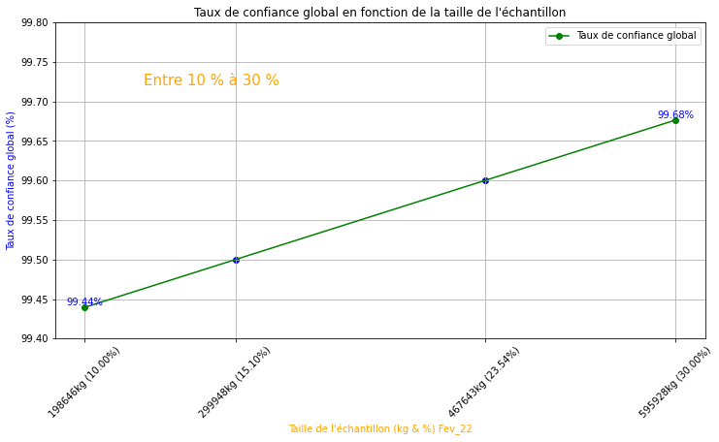
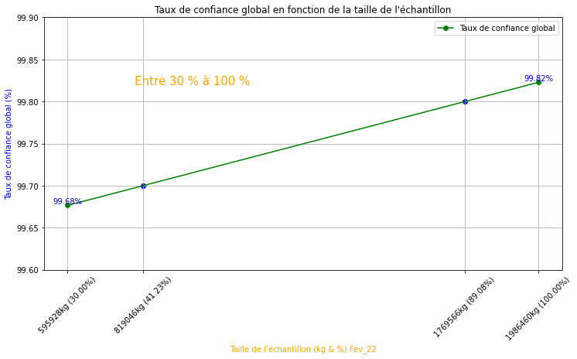
Nous allons maintenant proposer un critère global pour évaluer la variation de la taille de l'échantillon et du niveau de confiance en fonction du volume des déchets à trier.

Slide 32
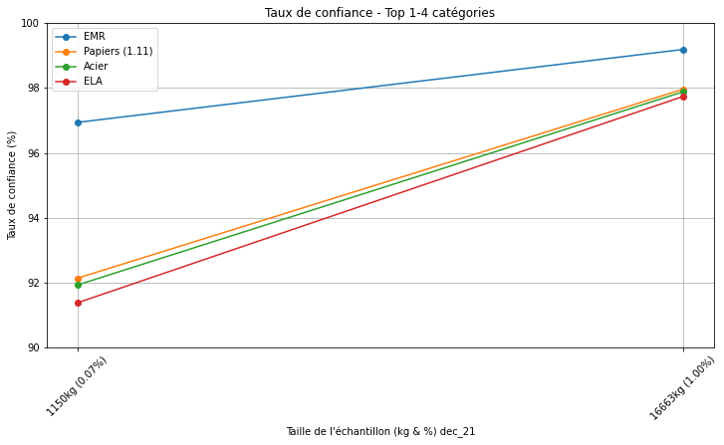
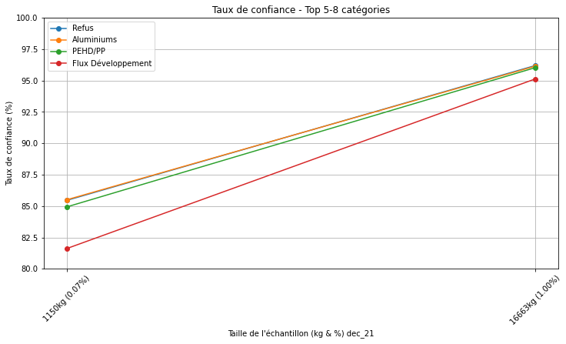
Les résultats de l'étude montrent que les déchets majoritaires (par exemple, JRM , EMR) sont généralement mieux caractérisés que les déchets minoritaires (par exemple, Film PEBD, Aluminium Souple). Cela s'explique par plusieurs facteurs

Slide 33
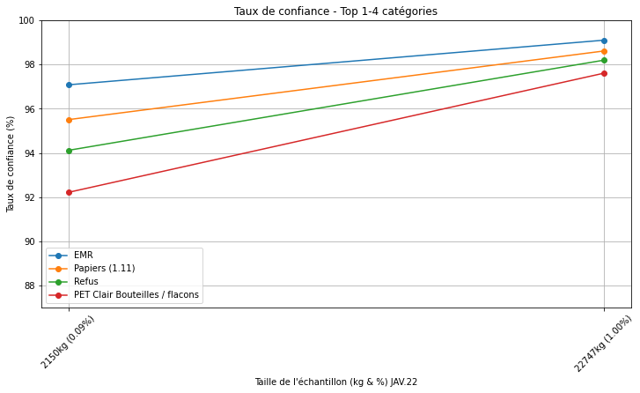
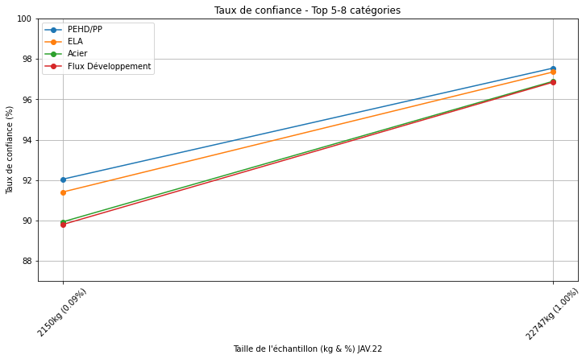
Recommandations
Ces catégories affichent le taux de confiance le plus élevé et Il y a une augmentation constante, indiquant un niveau élevé de fiabilité dans ces catégories à travers différentes tailles d'échantillon.

Slide 34
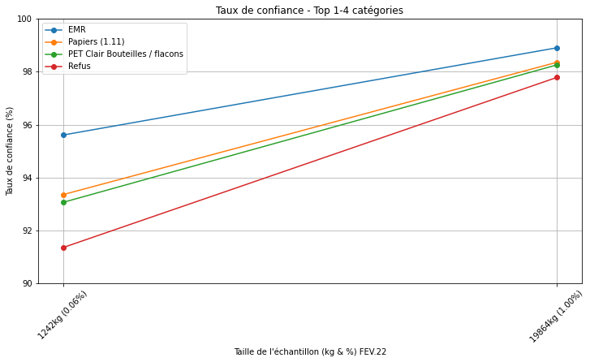
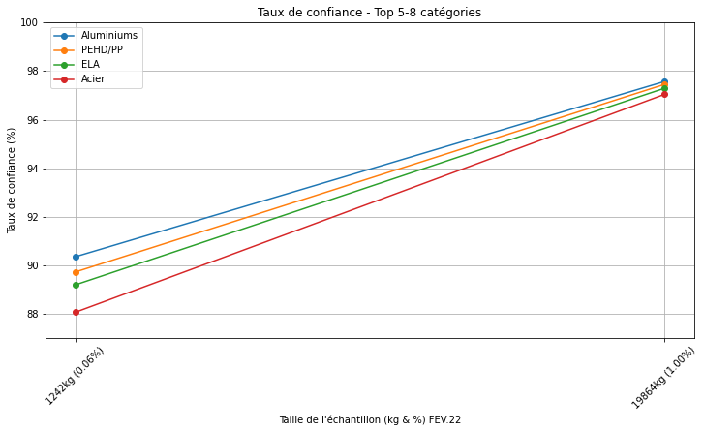
Cette catégorie affiche le taux de confiance le plus élevé, commençant à environ 97 \% et atteignant environ 99 \%. Il y a une augmentation constante, indiquant un niveau élevé de fiabilité dans cette catégorie à travers différentes tailles d'échantillon.

Slide 35
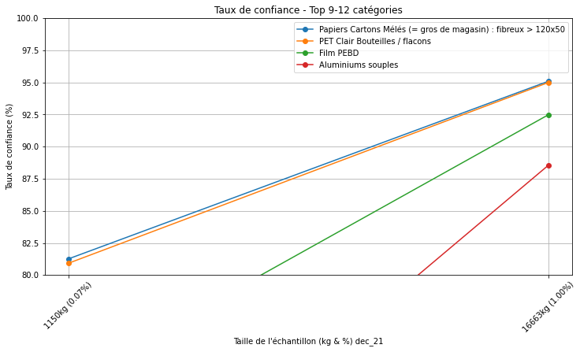
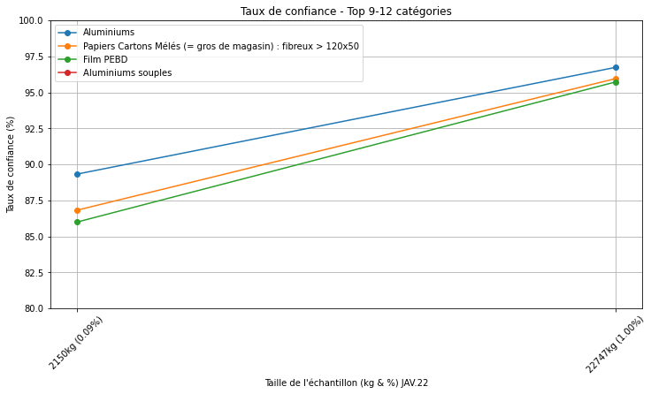
Les graphes sont des outils essentiels pour analyser les données d'échantillonnage et comprendre l'impact de la taille de l'échantillon sur la précision des estimations de la qualité du tri. Ils permettent à Vauché d'optimiser ses processus de tri et de garantir la qualité de ses produits de recyclage
Ainsi, proposons un plan d’échantillonnage comme échantillonnage par stratification. Le principe de la stratification : découper la population en sous-ensembles appelés strates et réaliser un sondage dans chacune d’elle.

Slide 36
En conclusion...
En conclusion, cette étude met en évidence l'importance cruciale de la taille de l'échantillon dans l'évaluation précise de la qualité du tri des déchets. Les résultats obtenus montrent clairement que des échantillons plus grands augmentent significativement la fiabilité des estimations statistiques, comme le démontre l'amélioration progressive des taux de confiance avec l'augmentation de la taille des échantillons.
En particulier, nos résultats soulignent l’importance d’utiliser des taille d’échantillon appropriées pour garantir la validité des analyse de tri des déchets, Par exemple pour garantir un taux de confiance de 98%, il est nécessaire de choisir des échantillons repressentant entre 0.85% et 1% de la masse totale de déchets, correspondant à une masse de 14 à 16 tonnes /mois parmi 1666 Tonnes.
Ces observations mettent en lumière que des échantillons plus grands, bien qu’exigeant plus de ressources en termes de temps et de traitement, fournissant des estimations plus précises et fiables, Ainsi, pour des études futures sur la gestion des déchets, il est recommander de privilégier des tailles d’échantillon conséquentes pour améliorer la précision des évaluations statistiques et garantir une meilleure prise de décision dans le processus de tri

